Slide 1
Skipulag kennslu í sérnámi í heilsugæsluhjúkrun, stefna HA í sveigjanlegu námi
Sigríður Sía Jónsdóttir
Lektor HA
24.mars 2017

Slide 2
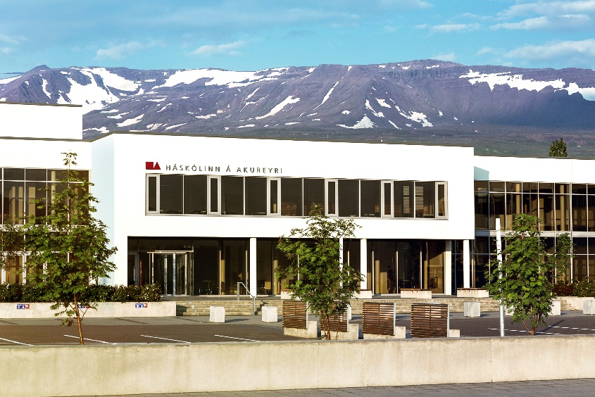
Erindið fjallar um:
Sérnám í heilsugæsluhjúkrun við Háskólann á Akureyri (HA).
Heilsugæslu í héraði, fræðilegt framhaldsnám HA.
Stefna HA í sveigjanlegu námi.

Slide 3
Sérnám í heilsugæsluhjúkrun
Markmiðið er:
Að sérnámshjúkrunarfræðingurinn öðlist dýpri þekkingu og auki sérhæfingu sína á sviði heilsugæslu í íslensku og alþjóðlegu samhengi.
Efla færni sérnámshjúkrunarfræðinga í að vinna að þróun og framgangi heilsugæslunnar sem og að hafa áhrif innan samfélags- og menntageirans.
Áhersla er á lausnarmiðaða nálgun sem og þróun og styrkingu sérnámshjúkrunarfræðings sem sjálfstæðs meðferðaraðila í þverfaglegu samstarfi.

Slide 4
„Saga“ sérnáms í heilsugæsluhjúkrun
Byrjaði 2015 með samvinnu Heilsugæslu höfuðborgarsvæðisins og HA
Árið 2016, bættust 3 heilbrigðisstofnanir í hópinn.
Ragnheiður Ósk Erlendsdóttir, sviðsstjóri á þróunarsvið HH
Yfirumsjón / skipuleggur ramman fyrir klíníska námið.
Sigríður Sía Jónsdóttir / Gísli Kort Kristófersson, lektorar við HA
ábyrgð á fræðilegum (akadeímiskum) hluta námsins og umgjörð námsins.

Slide 5
Skipulag
Nemendur eru ráðnir í 80% sérnámsstöðu á heilsugæslustöð í eitt ár.
Klínísk þjálfun byggir á gagnreyndum starfsháttum undir handleiðslu lærimeistara á heilsugæslustöð.
Bóklegar kennslulotur í Reykjavík,
haust og vor, 2 – 3 lotur.
Bóklegar lotur við HA – 3 á misseri
Hver lota er 5 – 7 dagar.

Slide 6
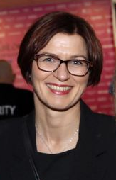
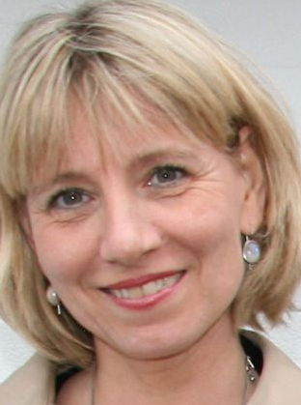
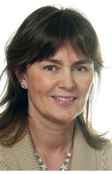
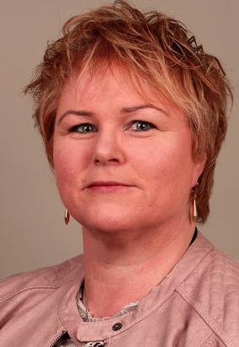
lærimeistarar
Hjúkrunarfræðingur
með a. m.k. meistaragráðu.
Fimm ára starfsreynslu í heilsugæsluhjúkrun.
Starfar í dag innan heilsugæslunnar.
Sýnishorn af lærimeisturunum

Slide 7
Sérnám í heilsugæsluhjúkrun
Heilsugæsla og heilsuefling (10e)
Heilbrigði og heilbrigðisþjónusta (10e)
Val (10e)
Heilsuvernd í heilsugæslu (5e)
Mat á líkamlegri og andlegri heilsu (5e)
Skjólstæðingar heilsugæslunnar með fjölþættan heilsufarsvanda (5e)
Klínísk lyfjafræði (5e)
Klínískt val í heilsugæsluhjúkrun (5e)
Styðjandi samtalsmeðferð og fjölskylduhjúkrun (5e)
60 eininga diplómanám fyrir hjúkrunarfræðinga í heilsugæslu
120 eininga meistaragráða
Eigindlegar rannsóknir (10e)
Megindlegar rannsóknir (10e)
Rannsóknarverkefni (40e)

Slide 8
Fyrstu sérnámshjúkrunarfræðingarnir luku námi 31. júlí 2016

Slide 9
Heilsugæsla í héraði – Fræðilega námslínan

Slide 10
Markmið með náminu - Heilsugæsla í héraði
Styrkja einstaklinga sem starfa innan heilbrigðisþjónustunnar til að vinna að þróun og framgangi hennar.
Efla heilbrigðisstarfsfólk til áhrifa innan heilbrigðis - samfélags- og menntageirans.
Efla sjálfstæði og lausnarmiðaða nálgun, viðbrögð í bráðaaðstæðum, náttúruhamförum og þverfaglegri teymisvinnu

Slide 11
Heilsugæsla í Héraði – fræðileg lína
40 eininga diplómanám ætlað starfsfólki í heilbrigðiskerfinu eftir fyrstu háskólagráðu
Heilsugæsla og heilsuefling (10e)
Bráðaþjónusta (10e)
Heilbrigði og heilbrigðisþjónusta (10e)
Val (10e)
Eigindlegar rannsóknir (10e)
Megindlegar rannsóknir (10e)
Rannsóknarverkefni (60e)
120 eininga meistaragráða

Slide 12
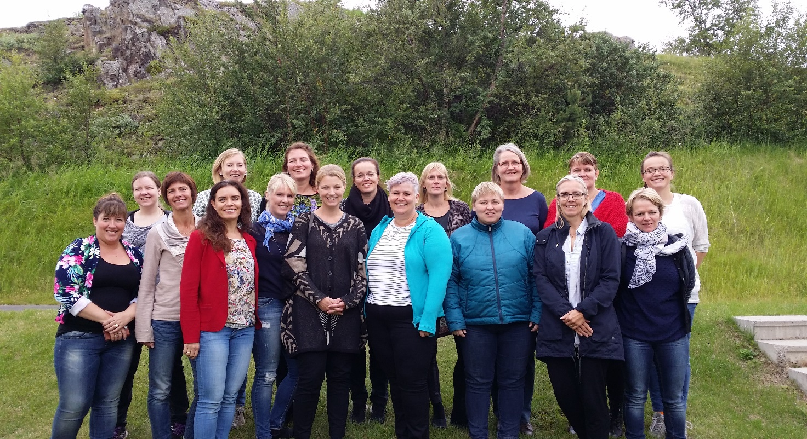
Hluti hópsins, haustið 2015, sem byrjaði í klínísku og bóklegu línunum

Slide 13
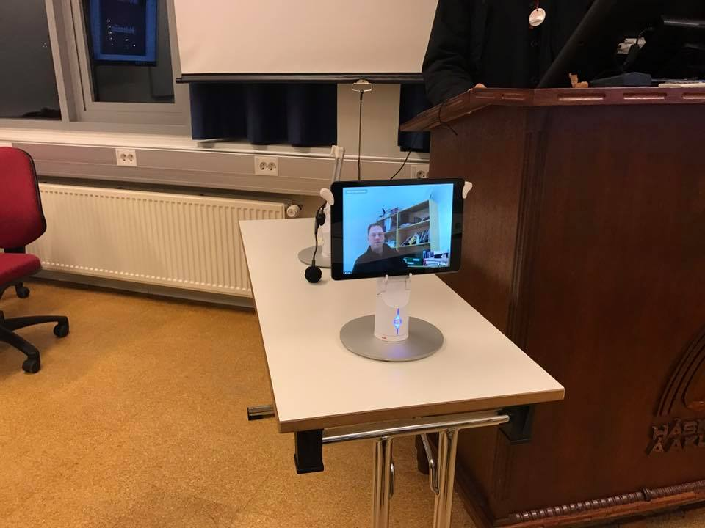
Stefna HA í sveigjanlegu námi
Allt nám við Háskólann á Akureyri.
Skyldumæting er í stuttar kennslulotur á Akureyri þar sem megináhersla er lögð á verkefnavinnu og umræður.
Námsefnið er aðgengilegt á vefnum, meðal annars er notast við upptökur, þulaðar glærur, umræðuþræði á netinu.
Samskipti fara fram í gegnum vefsíður námskeiðanna og netkennslukerfi tengd þeim.
* Mikilvægt er að fjarnemar hafi öfluga nettengingu heimavið.

Slide 14
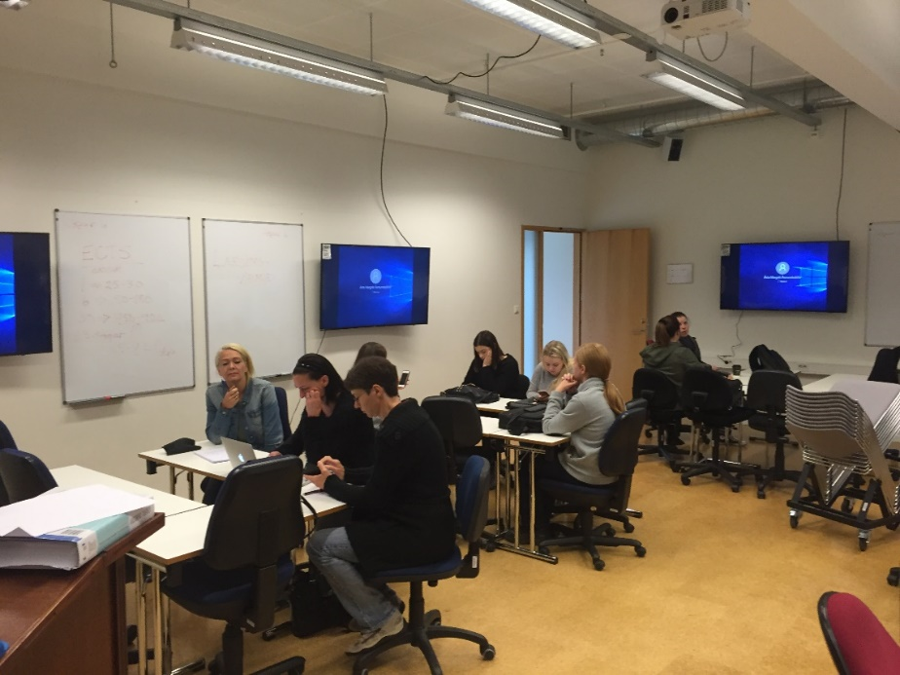
Sveigjanlegt nám við HA er:
Að einhverju leyti óháð stað og stund
Áhersla á samskipti milli:
nemenda-nemenda
kennara-nemanda
Námið á sér stað:
Á netinu + Akureyri + heimabyggð nemenda
Er í stöðugri þróun
Auðbjörg Björnsdóttir PhD, kennslufræðingur
forstöðumaður Kennslumiðstöðvar HA

Slide 15
Stefna HA í sveigjanlegu hjúkrunarnámi
Frá 2016 – allt grunnnámið staðarnám og á netinu.
Skyldumæting í 1 – 2 lotur (5 -10 dagar í senn) á hverju misseri.
Verkleg kennsla / þjálfun / umræðufundir.
Klínískt nám á heilbrigðisstofnunum um allt land.
55 nemendur í hjúkrun komast áfram eftir „klásus“ próf á fyrsta misseri.
Brottfall nemenda eftir „klásus“ hefur aðeins verið 6%

Slide 16
Við hjá HA viljum eiga lifandi samtal við ykkur til að þróa áfram nám í heilbrigðisgreinum. Takk fyrir: siaj@unak.is heimasíða HA: www.unak.is

